Slide 1
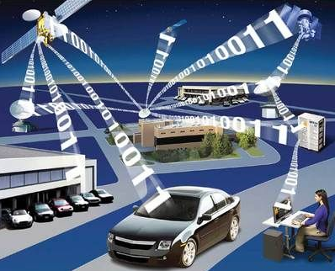
《物联网信息感知技术》 RFID的真实应用场景
周永
2017-05-08

Slide 2
RFID的真实应用场景
1、主要应用类型
2、在ETC中的应用
3、在防伪查询中的应用
4、在溯源系统中的应用
5、RFID的安全性

Slide 3
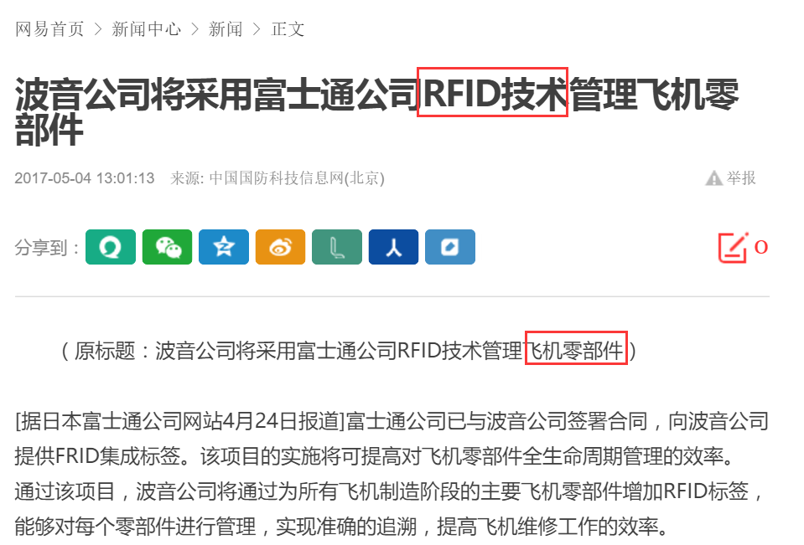
RFID相关新闻(1)

Slide 4
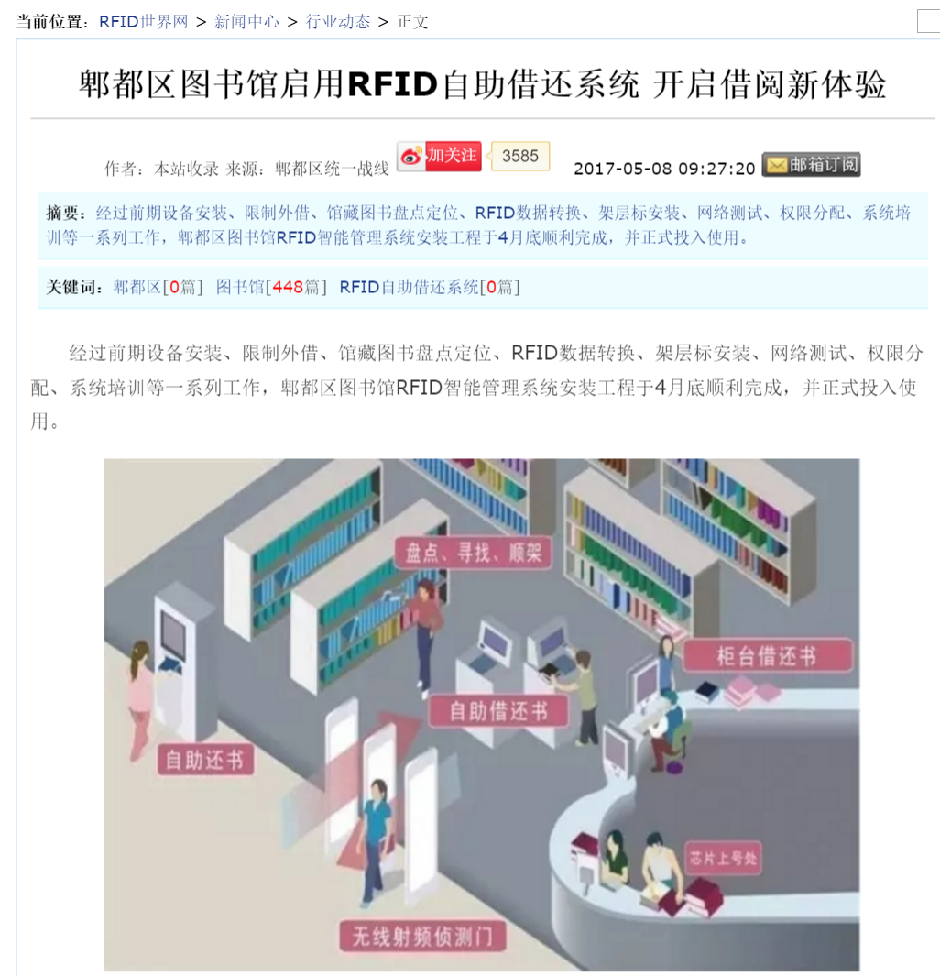
RFID相关新闻(2)

Slide 5
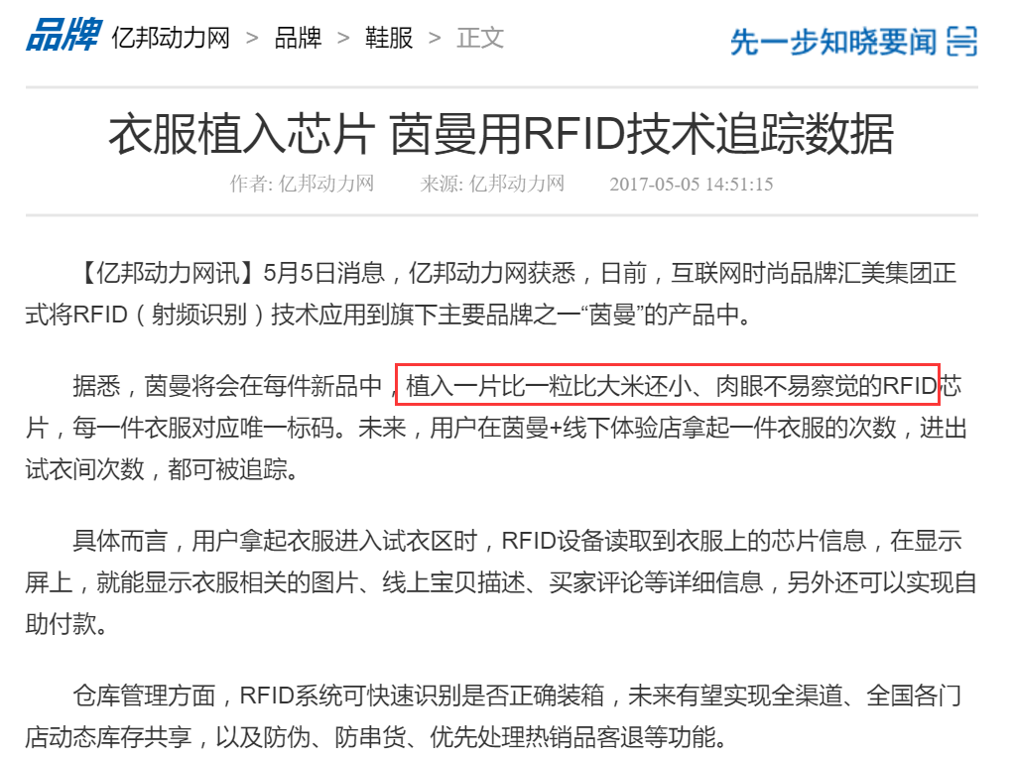
RFID相关新闻(3)

Slide 6
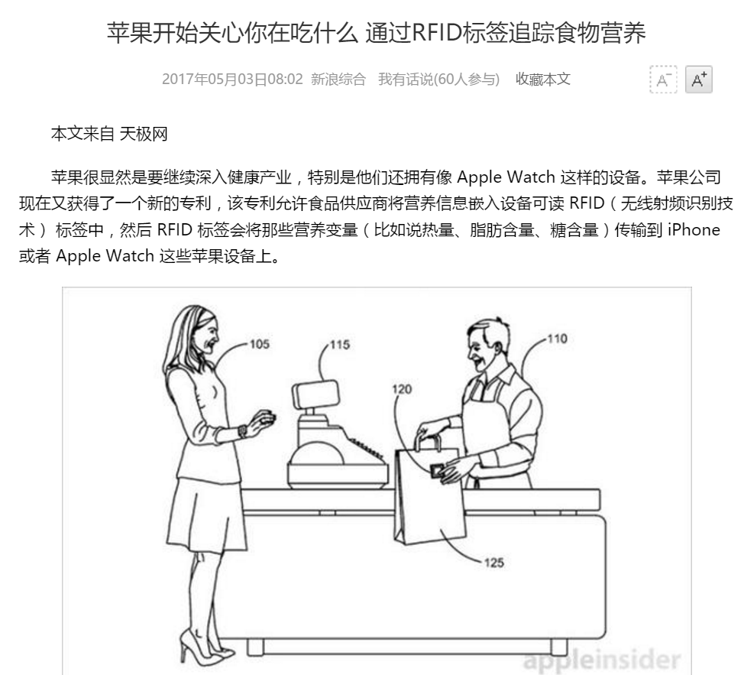
RFID相关新闻(4)

Slide 7
1、主要应用类型
跟踪识别
记录存储
传感
门禁

Slide 8
常用应用类别(1)
应用类别：跟踪识别
具体应用：
商品库存、物流管理（根据标签内容和应用系统信息及时跟踪商品的位置、数量等信息）
防伪（通过唯一性标识以及联网的数据查询系统鉴别物品真伪）
身份识别（国内二代身份证，发挥快速识别和防伪的作用）

Slide 9
跟踪识别
通常标签可以采用只读或一次写入多次读取的方式，标签中的信息主要是识别信息
通常需要有数据库等配套软件完成特定的应用
需要考虑信息共享等问题及物联网应用

Slide 10
常用应用类别(2)
应用类别：记录存储
具体应用：
小额支付（高速公路收费系统、交通卡、就餐卡等。卡中存储充值信息。读写器具有记录功能或通过适时联网的方式记录在数据库中）。读写器向联网趋势发展。

Slide 11
记录存储
读写器有空间存储数据
读写器和标签之间主要是读写操作
读写器向联网趋势发展

Slide 12
常用应用类别(3)
应用类别：传感
具体应用：
生产作业流程控制（对零部件的快速识别，做到零部件流向管理以及加工等信息的查询）
通信（读写器移动终端的捆绑可以方便购物、阅读广告、创建小额支付平台、快速查询物品来源，如需要调用通信功能，需制定相应的API）
胎压指示（对汽车轮胎胎压进行适时检测，并向汽车管理系统传送信息）

Slide 13
传感
通常需要有数据库等配套软件完成特定的应用
通常需要单独制定数据格式及应用程序接口
API以实现传感技术和网络技术的互联
信息内容的标准化随着应用增多而越来越重要

Slide 14
常用应用类别(4)
应用类别：门禁
具体应用：
传统应用，实现对持卡人的身份识别和认证

Slide 15
门禁
通常不考虑不同应用场合的信息共享问题
应用于相对封闭的系统

Slide 16

2、RFID技术在ETC系统中的运用

Slide 17
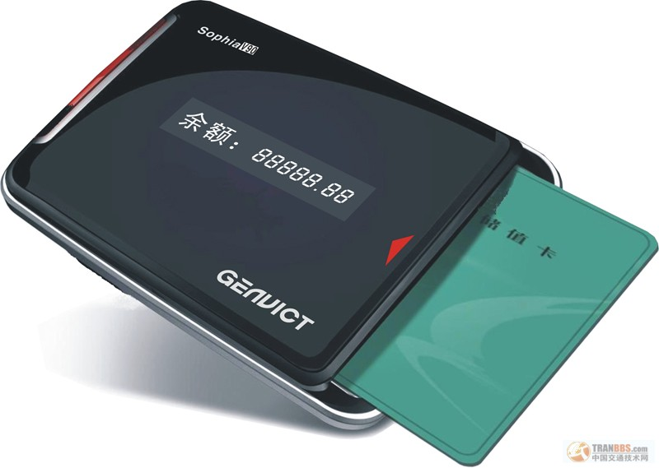
ETC技术
概述
背景
系统设计
系统优势

Slide 18
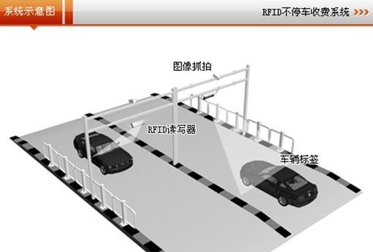
概述
利用RFID技术进行高速公路自动收费应用上，非常能体现出RFID的优势。代替了原来手工和计算机辅助收费的低效率的收费系统，利用RFID远距离快速度识别的特性，车辆可以高速通过，完成自动收费，解决了原来收费成本高、管理混乱以及停车排队引起的交通拥堵等问题。实践证明，大多数的RFID系统是安全、稳定、可靠的，能取得应有的社会和经济效益。

Slide 19
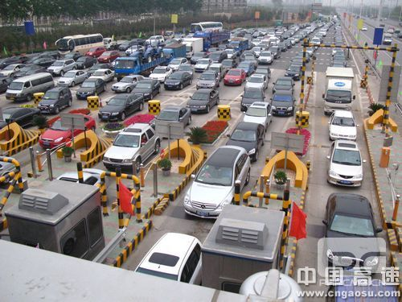
背景
电子不停车收费系统简称ETC（Electronic Toll Collection），不停车收费系统，是指车辆在通过收费站时，通过车载设备实现车辆识别、信息写入（入口）并自动从预先绑定的IC卡或银行帐户上扣除相应资金（出口），是国际上正在努力开发并推广普及的一种用于道路、大桥和隧道的电子收费系统。但存在众多问题，如：•人工收费或计算机辅助收费，人工识别，收费时间长，费额计算无监督，车辆通行慢。•收费设施收费技术的落后，城市入口的收费站形成交通的瓶颈，造成不好的形象。•车辆通行缓慢，停车次数多，汽车尾气对环境的污染增加。

Slide 20
系统设计（1）
不停车收费系统的关键技术主要集中在自动识别RFID电子标签，无障碍通行，实时监控，高效、准确的管理。该系统由电脑、管理软件、RFID电子标签、RFID电子标签阅读器、控制箱、道闸和地感线圈组成。系统能实现自动检验、登记、放行等功能。

Slide 21
系统设计（2）
每辆汽车在档风玻璃内放置一块记录本车基本信息的RFID电子标签（银行卡大小），在道口进出口上安放RFID电子标签阅读器，同时配置道闸和地感线圈。当带有RFID电子标签的车辆进入地感线圈时，地感线圈得到信号，同时RFID阅读器也读到RFID电子标签的信号，光学识别系统识别车的车牌，如果是合法的，就发出信号，打开道闸，允许车辆通过。

Slide 22
系统设计（3）
另外，自动识别系统读取电子标签中的用户费用信息、车型信息和入口车道信息进行收费计算，并向用户显示有关收费状态信息后给予放行。如果有非法用户强行通过专用车道，可进行车牌抓拍，生成违章记录，便于事后处理。

Slide 23
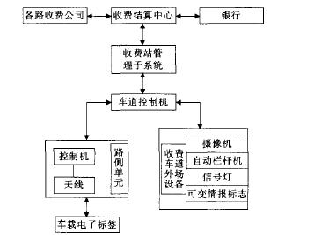
ETC系统工作原理示意图

Slide 24
系统优势(1)
1、自动识别，无需停车
利用RFID技术在高速公路不停车收费系统中的应用，利用RFID远距离自动识别的特性，进行通信的时候能够互不干扰，使得标签在有限的功率范围内进行可靠的通信，增加系统的稳定性，车辆只要适当减速，不需要停车，也不需要伸手刷卡，就可以顺利通过道口。
2、信息档案管理
利用RFID电子标签的唯一ID性质，和后台数据库进行绑定。所有的信息，包括用户资料，收费信息、车辆通行的情况等，都会记录并形成信息档案。并且收费站能通过通信网络和收费分中心与收费管理中心进行联系，方便管理维护电子标签所牵引的账户信息。

Slide 25
系统优势(续)
3、统计图分析
本系统根据记录、统计信息，提供各种统计分析报表和图表。收费管理中心可以通过网络进行连接各种收费站以进行数据交换及管理。管理中心查看一些缴费情况，入账情况、各路段车辆的流量情况。对所有数据进行汇总，归档、存储，并打印各种报表。

Slide 26
系统优势(续)
4、交通监管与管理
网络化系统保证了信息的及时传递和更新，在网络正常的情况下，路段控制中心能够将系统定义的黑灰名单及时传递到各个收费站出入口，实施对欠费车辆的告警提示，对不法车辆进行拦截、抓拍或报警等操作。能够将各种费率表及时下发至各个收费站点，能够及时了解整个路网的动态信息，及时发现路网的拥塞或其他异常情况。

Slide 27
系统优势(续)
5、环保节能，塑造更好形象
利用RFID技术实现不停车通过，改变了传统的车辆通行缓慢，停车次数多，汽车尾气对环境的污染增加的方式。更加的节能环保，从而收费站也会受到很好的社会评价，提高社会效益与经济效益。

Slide 28
3、酒类RFID终端查询机

Slide 29
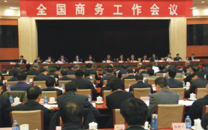
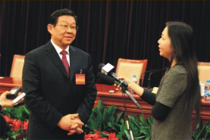
国家商务部对酒类流通溯源体系建设的重视
2012年国家商务部工作会议
国家商务部部长陈德铭对酒类流通溯源体系接受记者采访
国家商务部指示酒类行业建设国家酒类流通电子溯源体系，充分利用现代信息技术，让国家多职能部门信息共享，形成打击侵仅假冒的合力，普及打假知识，建立酒类酒通溯源体系，切实有效的保护酒类生产企业，零售企业和消费者的合法利益。
同时要求在市场流通的所有酒品必须逐步使用RFID溯源防伪技术。全国各大商场、超市、酒行都配置统一查询平台的酒类流通溯源终端查询设备。

Slide 30

RFID防伪标签结构图（以五粮液为例）
RFID防伪标签
唯一的编码，标签的身份证
荧光油墨
多重热敏变色油墨
天线，易碎材料
防伪标识
电子履历表，记录商品全生命过程

Slide 31
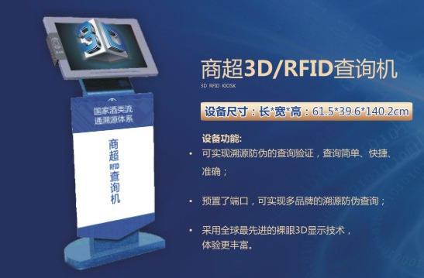
RFID终端查询机

Slide 32
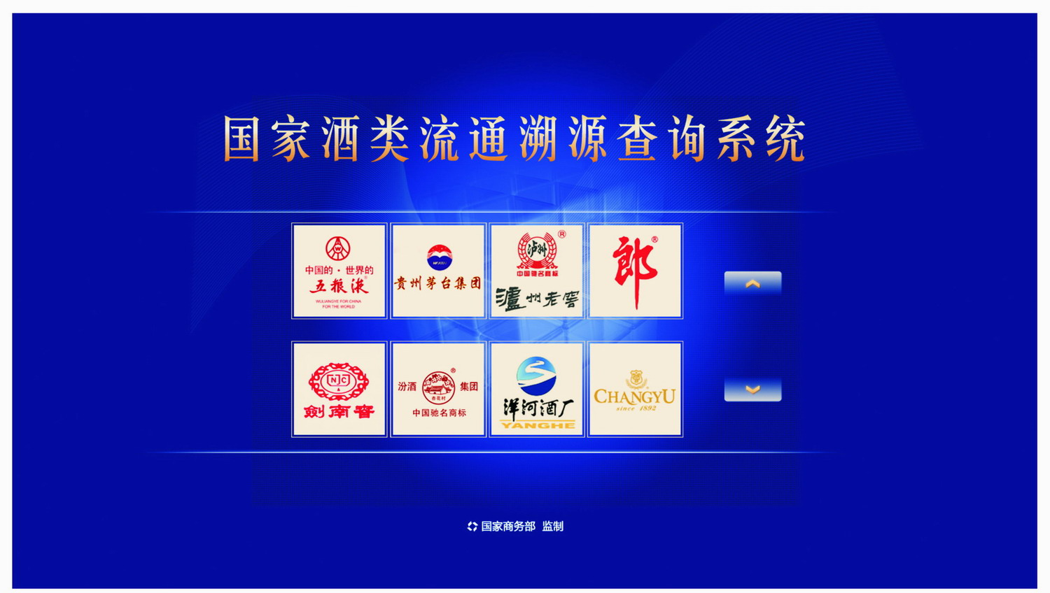
查询平台界面

Slide 33

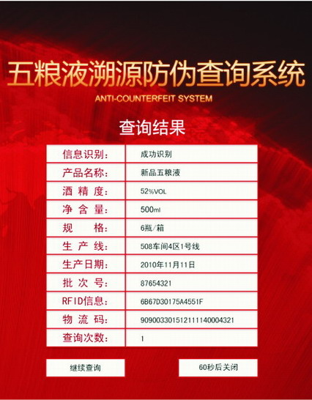
查询过程与结果界面（以五粮液为例）

Slide 34
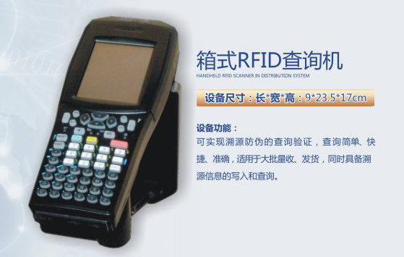
RFID箱式查询机

Slide 35
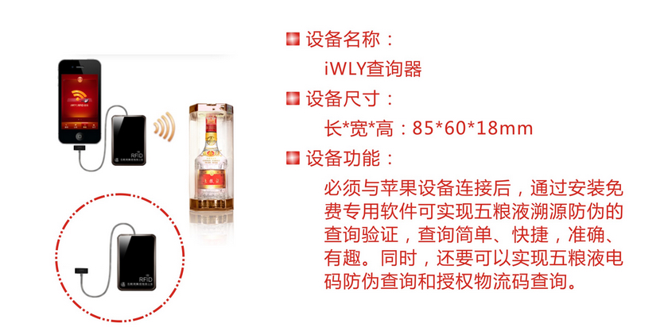
iWLY便携式查询器

Slide 36
4、在溯源系统中的应用
[1]侯春生,夏宁. RFID技术在中国农产品质量安全溯源体系中的应用研究[J]. 中国农学通报,2010,03:296-298.
[2]赵金燕,陶琳丽,高士争,葛长荣,张曦. 基于RFID技术的动物食品安全可溯源系统研究[J]. 云南农业大学学报,2008,04:528-531.
[3]程雪,周修理,李艳军. 射频识别(RFID)技术在动物食品溯源中的应用[J]. 东北农业大学学报,2008,10:140-144.
[4]蔡文青,梁斌. 基于RFID技术的原料奶安全溯源管理的研究及实现[J]. 湖北农业科学,2011,07:1473-1475+1487.
[5]庞超,何东健,李长悦,黄超,郑李鹏. 基于RFID与WSN的奶牛养殖溯源信息采集与传输方法[J]. 农业工程学报,2011,09:147-152.
Notes:
[1]侯春生,夏宁. RFID技术在中国农产品质量安全溯源体系中的应用研究[J]. 中国农学通报,2010,03:296-298.
[2]赵金燕,陶琳丽,高士争,葛长荣,张曦. 基于RFID技术的动物食品安全可溯源系统研究[J]. 云南农业大学学报,2008,04:528-531.
[3]程雪,周修理,李艳军. 射频识别(RFID)技术在动物食品溯源中的应用[J]. 东北农业大学学报,2008,10:140-144.
[4]蔡文青,梁斌. 基于RFID技术的原料奶安全溯源管理的研究及实现[J]. 湖北农业科学,2011,07:1473-1475+1487.
[5]庞超,何东健,李长悦,黄超,郑李鹏. 基于RFID与WSN的奶牛养殖溯源信息采集与传输方法[J]. 农业工程学报,2011,09:147-152.
[6]郑大宇,魏庆葆,冯建元. 基于RFID农产品包装追踪与溯源安全机制实施方法[J]. 包装工程,2006,05:153-154+158.
[7]赵秋艳,汪洋,乔明武,宋莲军. 有机RFID标签在动物食品溯源中的应用前景[J]. 农业工程学报,2012,08:154-158.
[8]张欣露,王成,吴勇,乔晓军,侯瑞锋,王开义. 集成传感器电子标签在农产品溯源体系中的应用[J]. 农业机械学报,2009,S1:129-133.
[9]陈琴刚,马本学,李锋霞,陈卫东,杨建春. 基于RFID农畜产品质量安全溯源系统研究进展[J]. 农机化研究,2013,08:224-227.
[10]杨彦. 基于RFID和二维码技术的农产品溯源商务平台建设的探讨[J]. 浙江农业科学,2013,09:1218-1222.

Slide 37
5、RFID安全问题

Slide 38
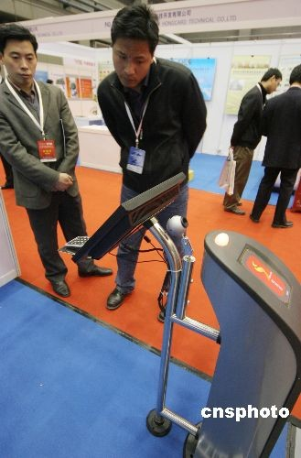

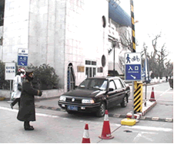
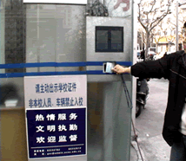
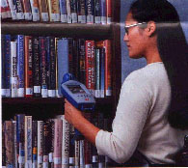
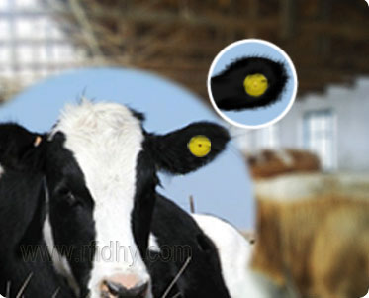
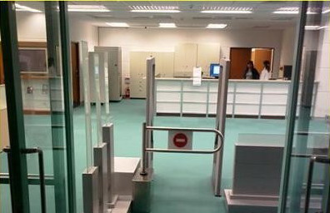
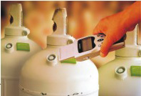
RFID的应用领域不断拓展，市场潜力巨大
RFID及应用
票证和收费
商品防伪
门禁系统
动物识别
图书管理
危险品管理
Notes:
换成国内照片

Slide 39
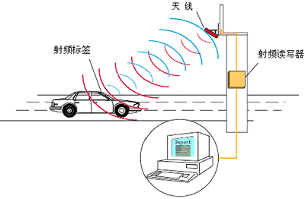
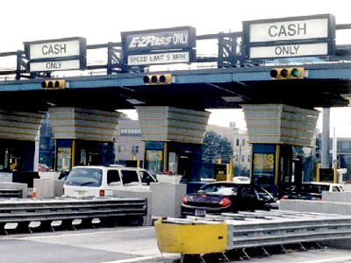
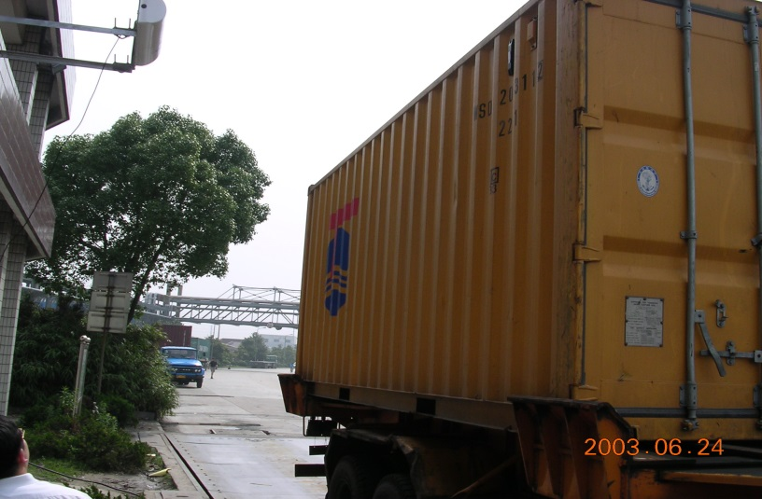
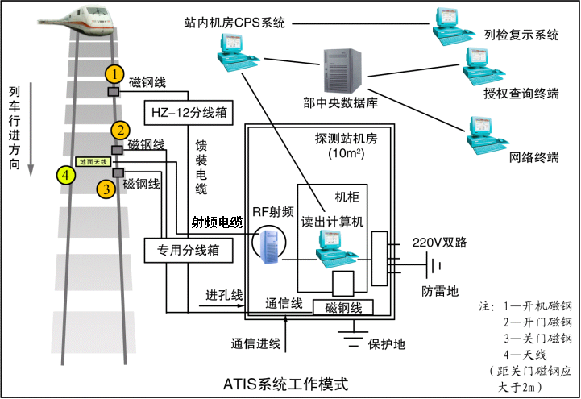
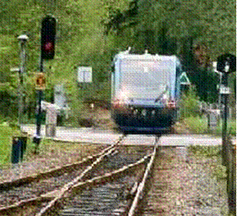
RFID的应用领域不断拓展，市场潜力巨大
不停车收费系统
集装箱识别
火车车号识别

Slide 40
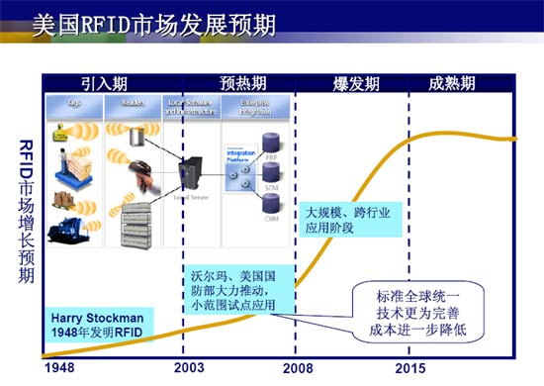

Slide 41
RFID的安全问题
低成本电子标签有限的资源很大程度的制约着RFID安全机制的实现。安全问题，特别是用户隐私问题变得日益严重。由于RFID标签不需经它的拥有者允许便直接响应阅读器的查询，用户如果带有不安全的标签的产品，则在用户没有感知的情况下，被附近的阅读器读取，用户数据会被非法盗用产生重大损失。或者泄露个人的敏感信息，特别是可能暴露用户的位置隐私，使得用户被跟踪。
因此，如何实现RFID系统的安全并保护电子标签持有人隐私将是目前和今后发展RFID技术十分关注的课题。

Slide 42
RFID系统构成

Slide 43
RFID系统的安全需求
1、授权访问
只有合法的读写器才能获取或者更新相应的标签的状态。
标签需要对阅读器进行认证。
2、标签的认证
只有合法的标签才可以被合法的读写器获取或者更新状态信息。
阅读器需要对标签进行认证 。
3、标签匿名性
标签用户的真实身份、当前位置等敏感信息，在通信中应该保证机密性。
信息要经过加密 。

Slide 44
RFID系统的安全需求
4、前向安全性
即使攻击者攻破某个标签获得了它当前时刻t2的状态，该攻击者也无法将该状态与之前任意时刻tl(tl<t2)获得的某个状态关联起来(防止跟踪和保护用户隐私)。
每次发送的身份信息需要不断变化，且变化前的值不能由变化后的值推导出 。
5、后向安全性与所有权转移
标签在时刻tl的秘密信息不足以用来在时刻t2(t2>t1)识别认证该标签(抵抗重放攻击)。若一个安全协议能够实现后向安全性，那么所有权转移就有了保证。
每次发送的身份信息需要不断变化，且变化后的值不能由变化前的值推导出 。

Slide 45
RFID系统的安全需求
6 、可用性
RFID系统可能会受到各种攻击，导致系统无法正常工作。例如去同步化攻击可以使得标签和后台数据库所存储的信息不一致导致合法标签失效。拒绝服务攻击，可以通过对合法标签广播大量的访问请求，使得标签无法对合法读写器的访问进行响应。
必须设计良好的安全认证协议 。

Slide 46
常见攻击形式
1、物理攻击
2、伪造攻击
3、假冒攻击
4、复制攻击
5、重放攻击
6、信息篡改
其他攻击形式：
man-in-the-middle attack
side channel attack
denial of service (DoS) attack
brute-force attack
cryptanalysis
data theft

Slide 47
RFID安全设计的挑战
标签的特殊性和局限性：
没有微处理器
有限的存储空间
有限的电源供给
由数千个逻辑门电路组成
所有这些特点和局限性都对RFID系统安全的设计带来了特殊的要求，传统的加密或者签名算法很难集成到这类设备中，使得设计者对机制的选择受到很多限制。
设计安全、高效、低成本的RFID安全协议成为了一个新的具有挑战性的问题，也吸引了许多国际一流密码学家的关注和投入。

Slide 48
现有的RFID安全机制分析
1、物理安全机制
针对一些极低成本的基本RFID标签，提出了一些物理安全机制。
(1)Killing和 Sleeping机制
(2)静电屏蔽
(3)主动干扰
(4)Blocker Tag

Slide 49
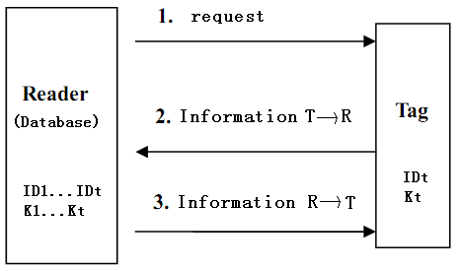
2、基于密码技术的安全机制
针对一些有较高安全要求，有能力执行加密功能的RFID标签，提出了一些基于密码技术的安全机制。
典型的三轮密码认证协议
现在提出的基于密码技术的协议大部分都是三轮协议。

Slide 50
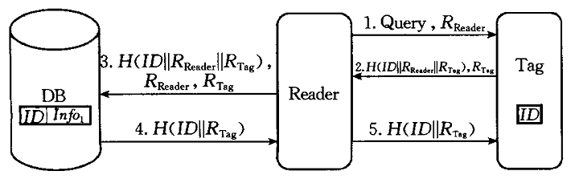
典型的密码认证协议及分析
(1)布式RFID询问-应答认证协议
Rhee等人提了一种适用于分布式数据库环境的RFID认证协议，它是典型的询问-应答型双向认证协议。
标签硬件需求：随机数生成，Hash函数。
安全性：到目前为止，还没有发现该协议具有明显的安全漏洞。
存在问题：完全不适用低成本的标签。

Slide 51
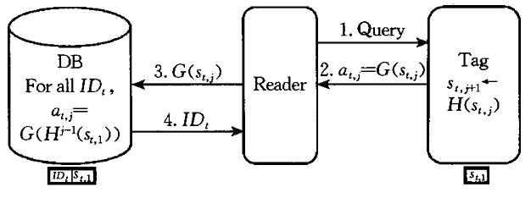
(2) Hash-Chain协议
NTT实验室提出的Hash-Chain协议。在系统运行之前，Tag和后端数据库首先要预共享一个初始秘密值st,1。标签中存储的密值不断用Hash函数来进行自我更新，形成一条Hash链。
标签硬件需求：Hash函数，读写存储器；
安全性：有比较好的前向安全性。单向认证协议，阅读器可以假冒，只要截获某个at,j，标签可以进行重放攻击和伪造攻击；
存在问题：后端数据库计算负荷大，标签成本高。需要解决数据不同步问题。

Slide 52
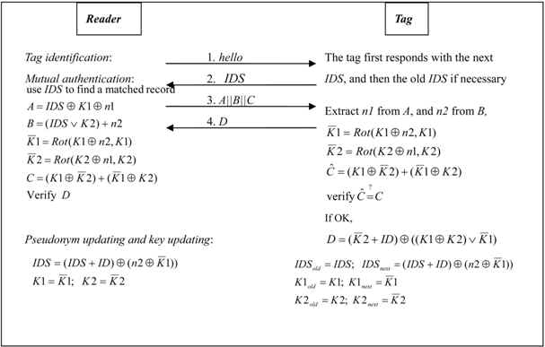
(3) SASI（Strong Authentication and Strong Integrity）协议
简宏宇（Huang-Yu Chien）提出的SASI协议是一个轻便的协议，在低成本的RFID标签上实现了强认证与完整性。
标签硬件需求：异或，移位运算。
存在问题：算法缺陷，循环左移运算Rot

Slide 53
（6）其他安全协议
David的数字图书馆RFID协议
基于杂凑的ID变化协议
Lee等人的LCAP协议
Osaka等人提出的Ownership Transfer协议
张帆等人提出的协议
Y.-C.Lee等人的安全协议
这些协议都采用了伪随机数生成器、Hash函数和异或运算、动态更新ID等机制来实现加密和认证。
Ari Juels 提出的yoking-Proof协议
RFID安全认证的一个新的方向：多标签认证。

Slide 54
主要的研究方向
1、安全协议的研究
安全协议和其它协议不同，人们也许永远无法知道攻击者下一步将采取什么样的攻击手段，有时甚至恰恰就是在那些被认为相当安全的细节之处出现了微妙的漏洞。
提出RFID系统潜在的安全威胁与新的攻击模型，设计更为安全的认证协议。
对于低成本的标签，要实现完美的安全性是比较困难的。由于RFID系统有别于其他系统的特殊性，构建一个弱化的安全模型能够反映一些实际的安全威胁，依此设计一个低成本、低功耗的安全协议，满足实际的安全需求。

Slide 55
2、加密算法的设计
使用对称加密算法来确保私密性和实现认证，必须要设计和实现高效的加密算法。
（1）常用的Hash算法硬件开销是比较大的，例如SHA-1算法大概需要20000个等效门电路来实现，完全不适用于低成本的RFID标签。但是Yüksel提出了一个低成本的64位Hash函数，只需要1700个等效门便可实现。
（2）标准的高级加密算法(AES)大概需要20000-30000个等效门电路来实现。但Feldhofer等人提出了一个128位的AES算法只需要3600个等效门（和256bit的RAM）实现。该算法是迄今为止已知的最低成本的AES方案。

Slide 56
3、 RFID安全协议的安全模型及安全性的研究
密码协议的安全性分析和证明长期以来一直是安全研究的热点和难点问题。证明密码协议的正确性与安全性的理论和方法可以分为两大类：形式化方法和可证明安全理论方法。
现在已经提出的针对RFID系统的可证明安全模型主要有：
（1）Gildas Avoine提出的攻击者模型；
（2）Ari Juels等人提出的安全模型；
（3）Serge Vaudenay提出的安全模型；
其中，Vaudenay在2007提出的安全模型是现在已知的最完整的模型。
基于可证明安全性理论来设计和分析RFID安全协议，提出适用于RFID系统环境的协议模型，对于设计和分析安全的RFID协议具有重要的现实和理论意义，这是一个值得探索和研究的领域。

